Slide 1
What to do when you are in Europa
NuCli 1Q 2016

Slide 2
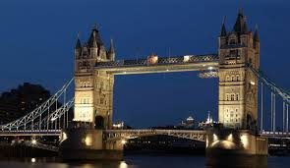

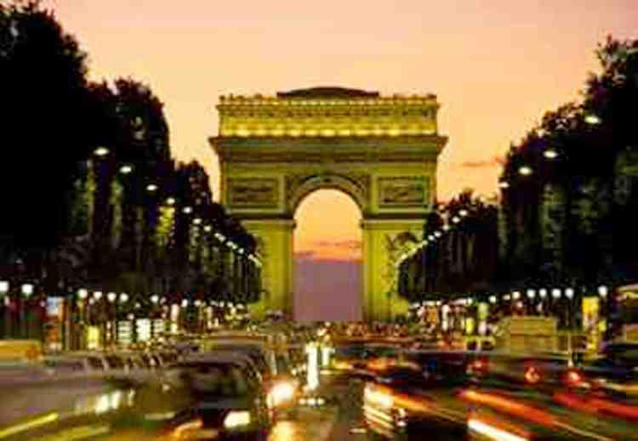
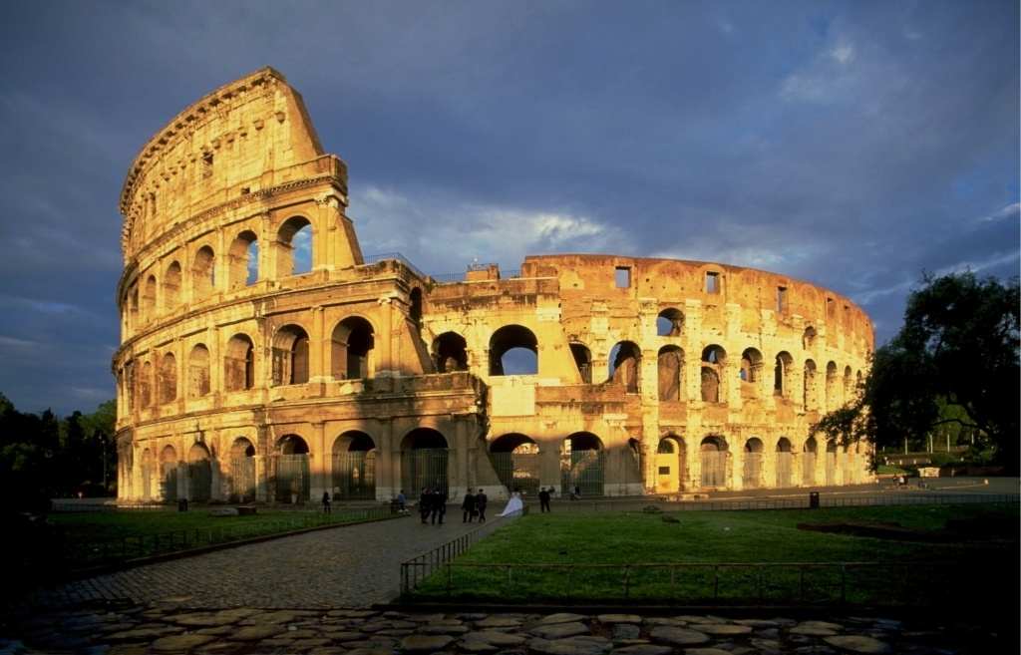
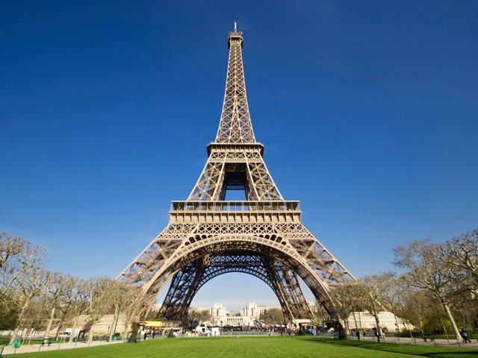
Lenin
Europa
Came to Brazil in 84'
Watch Star Wars in 89'
Start coding in 00'
Enters UFABC in 14'
Expect to graduate in ???
Beautiful place
Some regions are cold
Some regions are bleeding cold
Ice everywhere
Notes:
God morning, I would like to introduce myself, my name is Lenin, study aerospace engineering here at UFABC, a field also called “rocket science” and today I like to pose a question:
“What to do when you are in Europa?”
But I don’t think this slide is completely accurate, I’m not specifically this Lenin and the Europa we will visit today also not is specifically this Europa.
We will talk about what to do in this Europa.

Slide 3
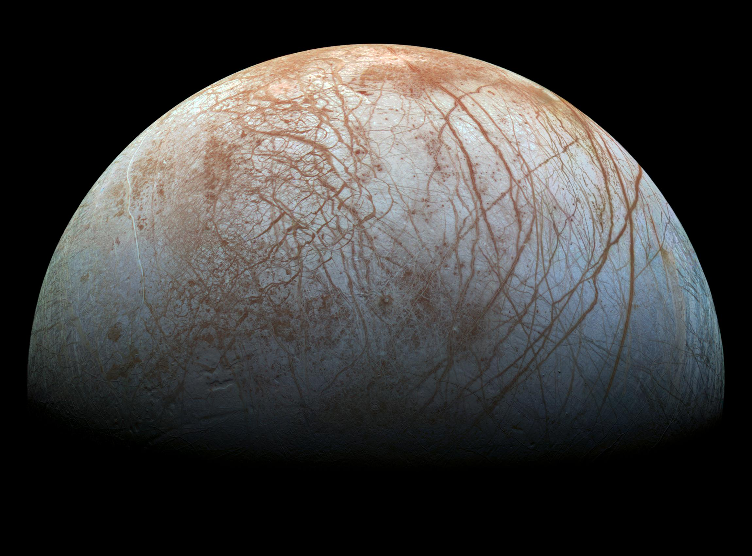
NASA / JPL-Caltech / SETI Institute
Notes:
Europa é uma das 4 grandes luas de Jupiter, temos Io, Calisto, Ganimedes e Europa, e Europa, assim como Encélado recentemente tem chamado bastante atenção da comunidade cientifica por ter água líquida.
Você dirá:
"Mas vi na Folha que Marte tem água também, e Marte é bem mais perto"
Sim, marte tem água, na verdade detectamos lama com alta concentração de cloro escorrendo, os jornais precisam vender certo? Mas quando falamos de Europa estamos falando de água, muita água mesmo.
Europa is one of the 4 large moons of Jupiter and like the Saturn moon Encelado, recently drawn considerable attention from the scientific community to have liquid water.
You will say:
"But I saw in the newspapers that Mars has water too, and Mars is much closer"
Yes, Mars has water. Actually we detected a dripping mud with high concentrations of chlorine. Newspapers need to sell right? But when we talk about Europe we are talking about water, lots of water.

Slide 4
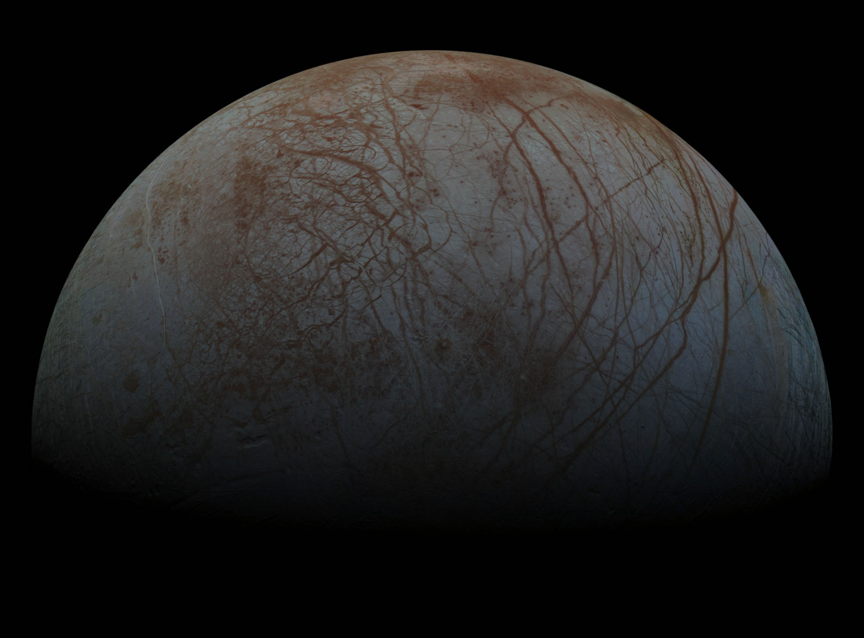
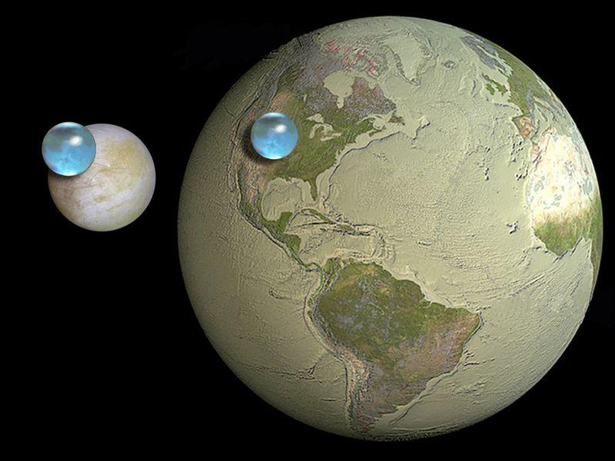
Europa
An illustration showing the calculated volume of water on Europa, compared to Earth. (Kevin Hand (JPL/Caltech), Jack Cook (Woods Hole Oceanographic Institution), Howard Perlman (USGS))
http://www.vox.com/2015/2/16/8045979/europa-moon-jupiter
Notes:
Debaixo desta camada de gelo, temos um oceano de água com aproximadamente 1.5 vezes mais água que a superfície da terra
Temos um nucleo rochoso em contato com essa água e recentemente detectamos elementos pré-bioticos em geiseres na superficie do planeta.
Bom, mas o que fazer na Europa?
Underneath the ice, we have an ocean of water with about 1.5 times more water than the surface of the earth
We also have a rocky core in contact with this water, and newly detected some pre-biotic elements in geysers on its surface
Well, but what to do in Europa?

Slide 5
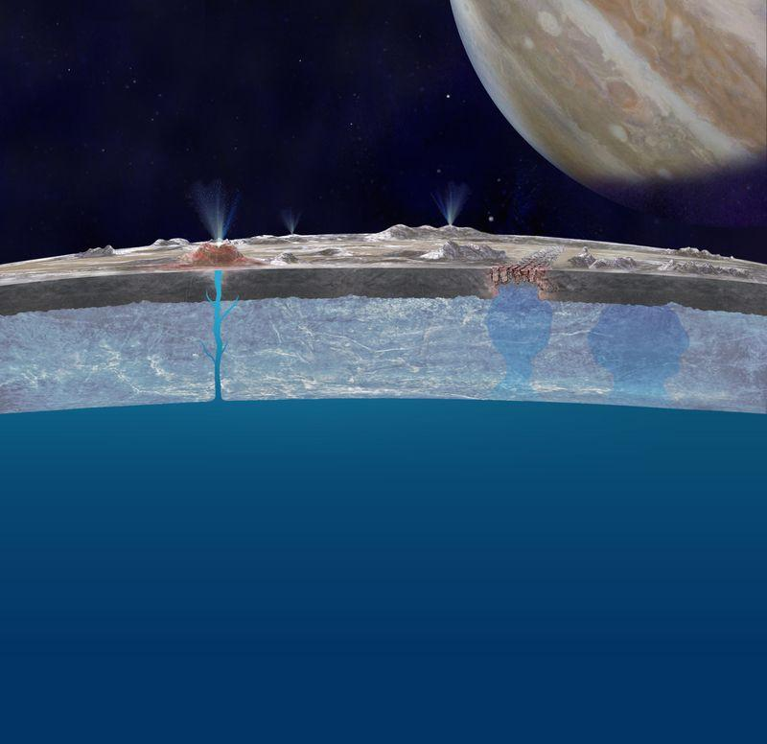
Europa
An illustration showing the calculated volume of water on Europa, compared to Earth. (Kevin Hand (JPL/Caltech), Jack Cook (Woods Hole Oceanographic Institution), Howard Perlman (USGS))
An artist's impression of Europa's subsurface ocean. (NASA/JPL-Caltech)
http://www.vox.com/2015/2/16/8045979/europa-moon-jupiter
Notes:
Debaixo desta camada de gelo, temos um oceano de água com aproximadamente 1.5 vezes mais água que a superfície da terra
Temos um nucleo rochoso em contato com essa água e recentemente detectamos elementos pré-bioticos em geiseres na superficie do planeta.
Bom, mas o que fazer na Europa?
Underneath the ice, we have an ocean of water with about 1.5 times more water than the surface of the earth
We also have a rocky core in contact with this water, and newly detected some pre-biotic elements in geysers on its surface
Well, but what to do in Europa?

Slide 6
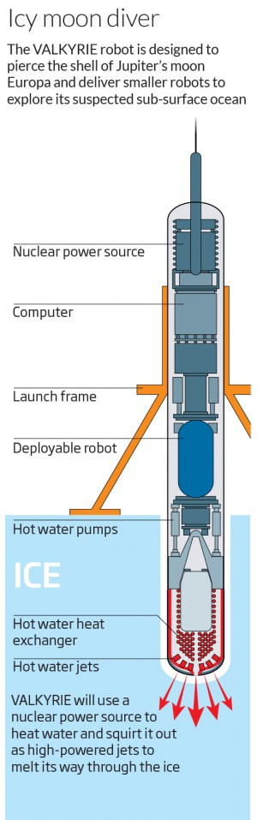
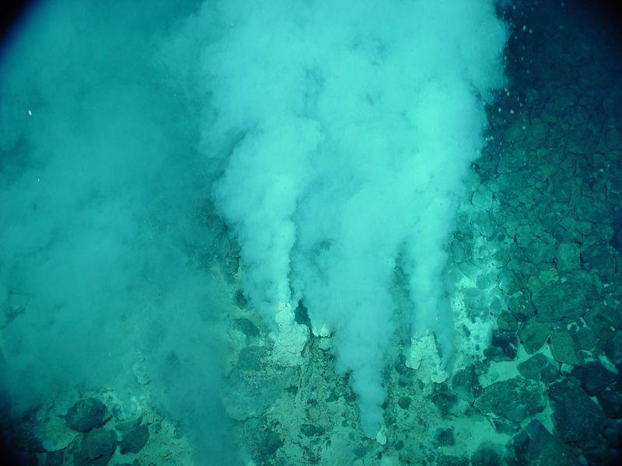
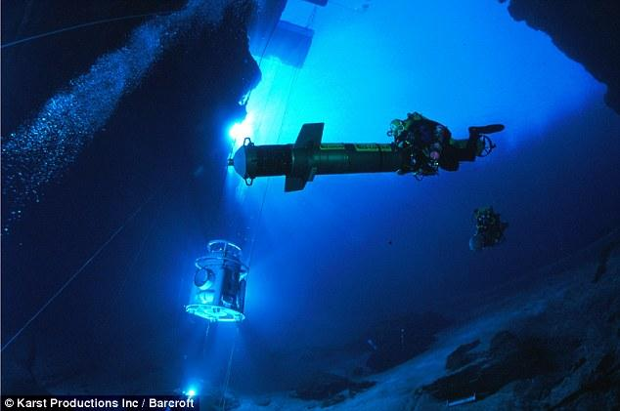
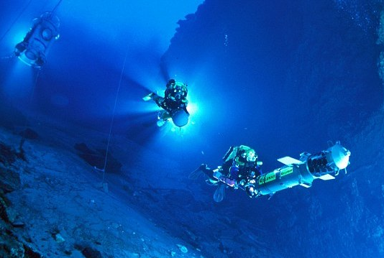
Europa
Hydrothermal vents on Earth's ocean floor are the best analogue for what Europa's ecosystems might look like. (NOAA)
http://www.vox.com/2015/2/16/8045979/europa-moon-jupiter
http://gizmodo.com/5374524/all-these-worlds-are-yours-except-europa
http://www.geek.com/science/nasas-ice-drilling-europa-robot-gets-tested-in-alaska-1600265/

Slide 7
NASA / JPL-Caltech / SETI Institute
Notes:
Europa é uma das 4 grandes luas de Jupiter, temos Io, Calisto, Ganimedes e Europa, e Europa, assim como Encélado recentemente tem chamado bastante atenção da comunidade cientifica por ter água líquida.
Você dirá:
"Mas vi na Folha que Marte tem água também, e Marte é bem mais perto"
Sim, marte tem água, na verdade detectamos lama com alta concentração de cloro escorrendo, os jornais precisam vender certo? Mas quando falamos de Europa estamos falando de água, muita água mesmo.
Europa is one of the 4 large moons of Jupiter and like the Saturn moon Encelado, recently drawn considerable attention from the scientific community to have liquid water.
You will say:
"But I saw in the newspapers that Mars has water too, and Mars is much closer"
Yes, Mars has water. Actually we detected a dripping mud with high concentrations of chlorine. Newspapers need to sell right? But when we talk about Europe we are talking about water, lots of water.

Slide 8
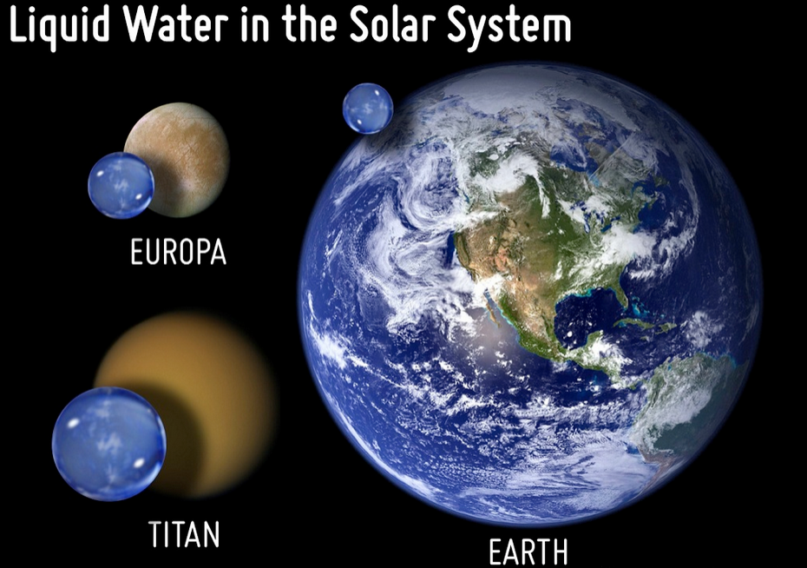
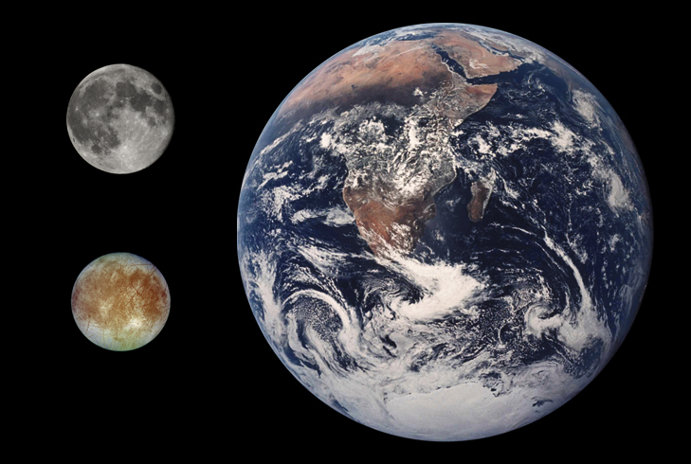
NASA / JPL-Caltech / SETI Institute
Notes:
Debaixo desta camada de gelo, temos um oceano de água com aproximadamente 1.5 vezes mais água que a superfície da terra
Temos um nucleo rochoso em contato com essa água e recentemente detectamos elementos pré-bioticos em geiseres na superficie do planeta.
Bom, mas o que fazer na Europa?
Underneath the ice, we have an ocean of water with about 1.5 times more water than the surface of the earth
We also have a rocky core in contact with this water, and newly detected some pre-biotic elements in geysers on its surface
Well, but what to do in Europa?

Slide 9
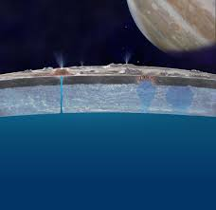
NASA / JPL-Caltech / SETI Institute

Slide 10
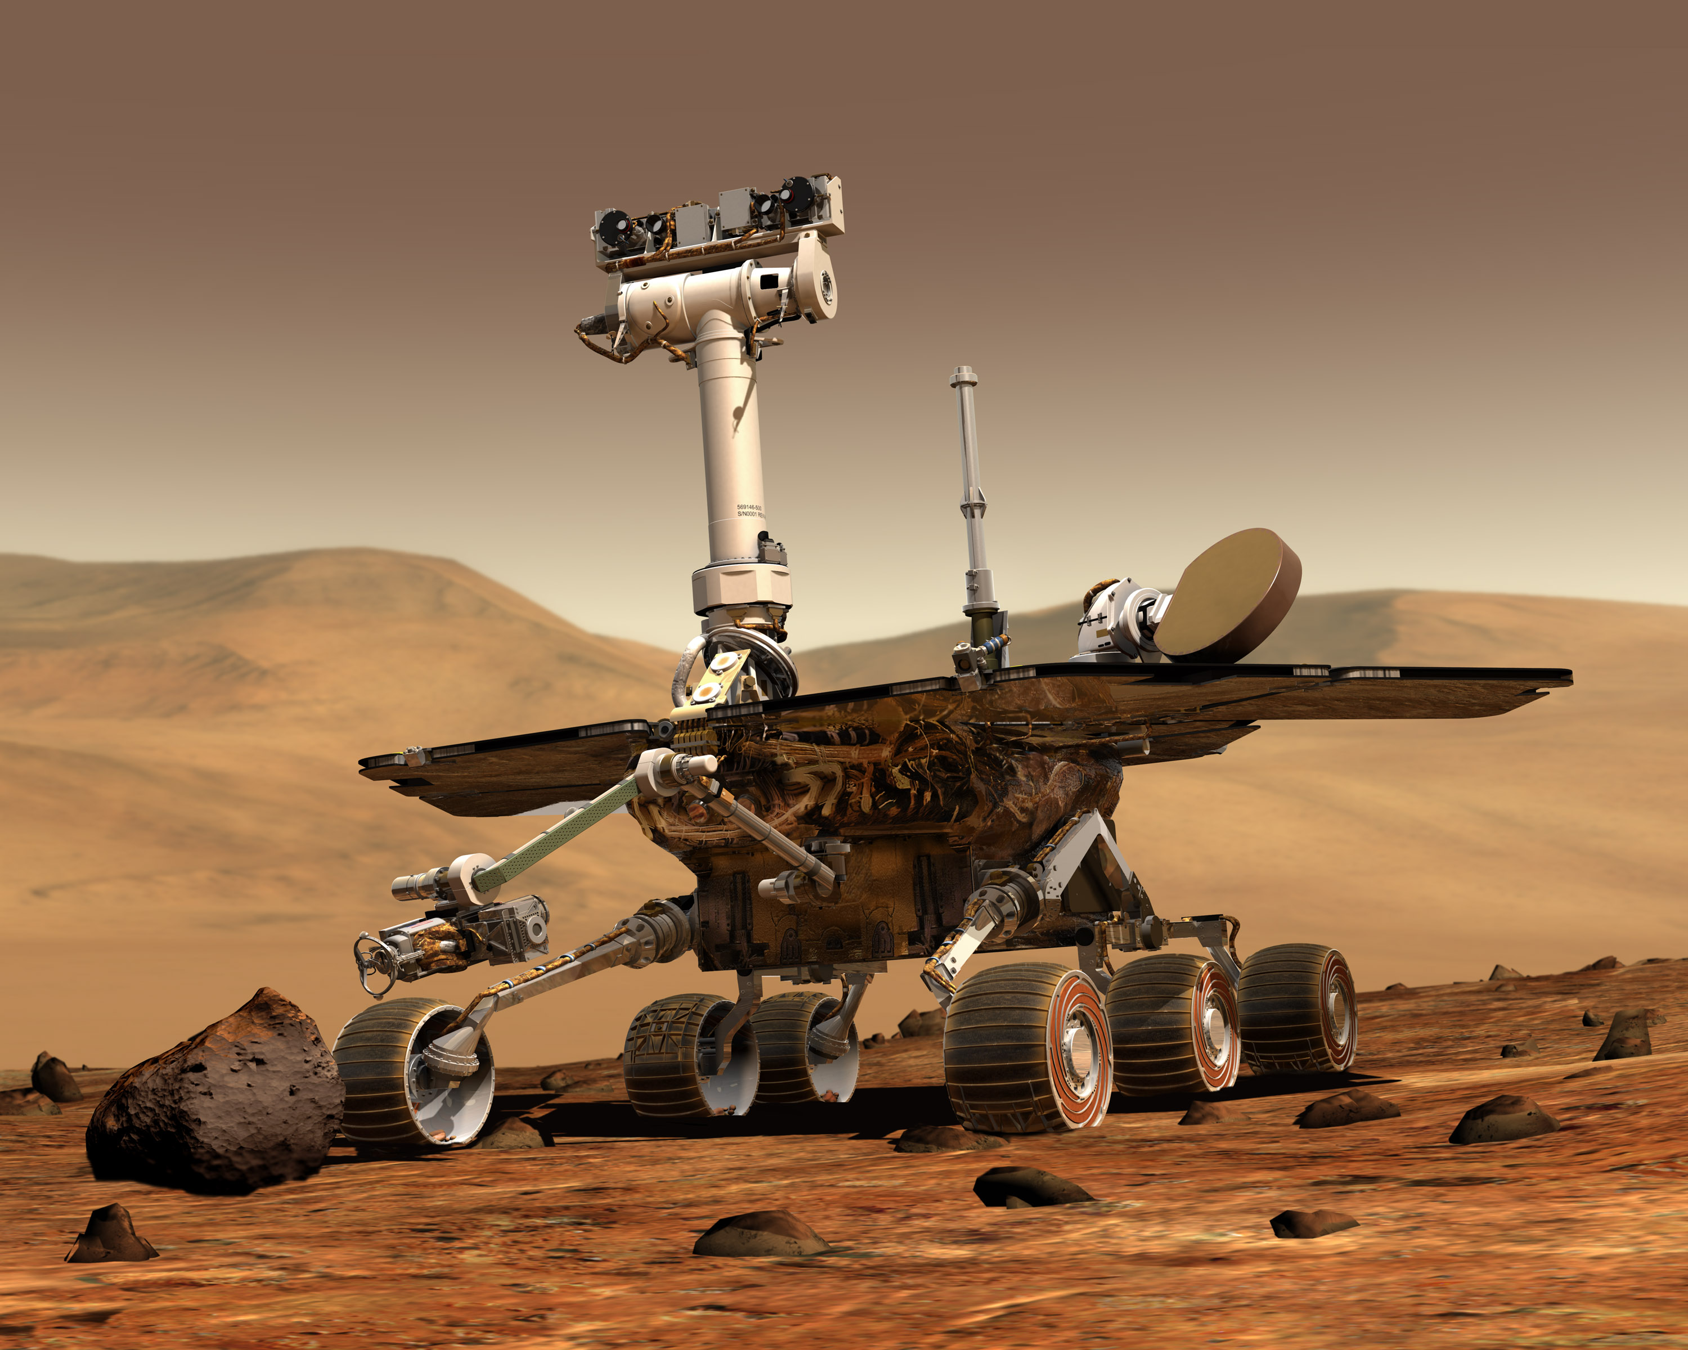
https://en.wikipedia.org/wiki/Mars_Exploration_Rover
Notes:
Hoje mandariamos algo similar a um rover para explorá-la, eles são desenvolvidos no JPL da Nasa, e aqui as coisas vão se tornar mais interessantes, eu acredito que estamos fazendo isso da maneira não tão certa.
Eu sei como isso soa, nem me formei em engenharia e estou falando que o JPL com alguns dos melhores engenheiros não está correto, mas melhora: Vou tentar convencer vocês aqui agora disso também, assim seremos uma classe de pretensiosos ao invez de um só pretensioso sozinho
Vou propor uma outra abordagem para robos de exploração, não tão nova asism, é verdade eu não a inventei, mas minha intenção é colocá-la em prática
Trouxe aqui hoje pra vocês em primeira mão uma blueprint de meu projeto de hoover, estão preparados? É um design inovador.
Today they sent something similar to a rover to explore it, they are developed at JPL of Nasa, and now the things will become an little more interesting, I believe we are doing it in the wrong way.
I know how it sounds, I even graduate and I’m talking about how a few of the best engineers in the world has to do their job. But it gets better: I will try to convince you guys that too
I will propose another approach to exploration robots, not so new it’s true, I did not create this approach, but I will try to put it into practice
Brought here first hand a blue print of my rover project, are you prepared? It’s ground breaking

Slide 11

http://sementinhasparacriancas.blogspot.com.br/2013/09/centopeia-festeira.html
https://en.wikipedia.org/wiki/Mars_Exploration_Rover
Notes:
Então, a piada de verdade aqui é: Isso não é piada, eu acho mesmo que a melhor maneira de explorar o espaço é com robos mais próximos disso, que disso. Porque?
So, the real joke here is: This is not a joke, I think even the best way to explore space is with robots closest that, than that. The question now is: Why?

Slide 12
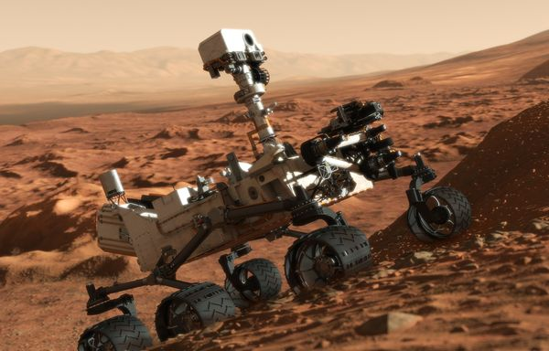
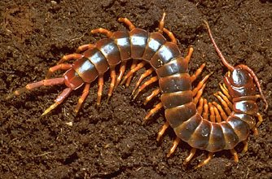
More energy efficient in regular surfaces
High speed in plain surface
Less complexity
Don't climb
If it rolls over, the mission ends
Can't cross gorges
Can't swim
Theoretically spends more energy to move
Medium speed in any surface
More complexity
Climbs
Can make complex moves to solve puzzles
Can mimetize centipede movements, including cross gorges
Can mimetize water snake movements
http://www.realmonstrosities.com/2010/12/giant-centipede.html https://en.wikipedia.org/wiki/Mars_Exploration_Rover
Notes:
Rovers com rodas são energeticamente eficientes, são rápidas, sim. Mas o que estamos fazendo é pegar um design artificial terrestre que criamos para nossa locomoção e adaptando a um terreno desconhecido, e é ai que mora a questão "terreno não mapeado, desconhecido". Rodas são muito eficientes aqui nesta sala, mas e lá? porque não utilizar um design já testado e provado por milhões de anos, capaz de sobreviver a ambientes hostis e resolver problemas de locomoção impossiveis a rodas, como por exemplo, subir na vertical, transpor um desfiladeiro, manter mobilidade relativa em terreno seco, enlamado e poças, e com capacidades minimas de escalada. Nada disso é possivel com rodas
E se ele tombar, como o modulo que mandamos para o cometa? Basta acionar um movimento pre determinado de virar, exatamente como as centopeias fazem aqui na terra
Rovers with wheels are energy efficient and fast, yes. But what we are doing is taking a terrestrial artificial design we create for our movement and adapting to an unknown land, and this is where the question “land unmapped, unknown” lies. Wheels are very efficient in this room, but and there? Why not use a design already tested and proven by millions of years, able to survive in hostile environments and solve mobility problems impossible to wheels, for example, rise vertically, transpose a gorge, keeping relative mobility on dry ground, in the mud and puddles, and climbing minimal capabilities. None of this is possible with wheels
And if he turn upside down, as the module we send to the comet? Just fire a certain pre-determined motion turn, like centipedes do here on earth

Slide 13
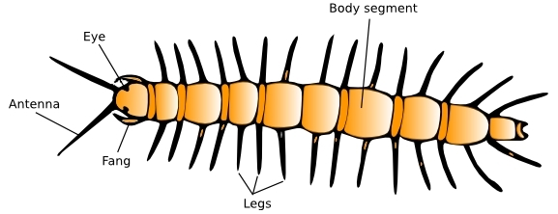


http://humour.wikinut.com/Jeff-the-Centipede/2535nza./
http://rdhamejani8.wix.com/myriapoda#!anatomy http://www.freeclipartnow.com/buildings/labyrinth.jpg.html
Notes:
Sobre capacidade de sobrevivência, não é uma centopeia por acaso, ele é modular, com módulos redundantes, e os da cauda são para comunicação, então quando ele estiver muito fundo numa caverna ou distante da base, pode soltar seus últimos módulos que começam a agir como repetidores de sinal, evitando que se perca e aumentando seu alcance, inclusive em labirintos subterrâneos, onde o sinal não atravessa paredes.
About survivability, it is not a centipede by chance, it is modular with redundant modules, and the tail are for communication, so when it is too deep in a cave or away from the base, it can drop their last modules that begin to act as signal repeaters, preventing it of getting lost and increasing its reach, it can do this in underground labyrinths, where the signal does not penetrate rocky walls.

Slide 14
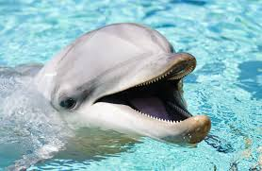

Dolphin
iPhone
Best design period
Native telepathic skills
Can swim
Lives for 20 years
Very nice with kids
Can save you
Sleep at night
Best design a human can do
Eventually completes a call
Don’t try, won’t happen
Lives for 12 months
Very dangerous with kids
Can spy you
Sleep every 4h if you don’t reach a energy source
http://www.ali213.net/news/html/2016-1/205393.html
http://forward.com/news/breaking-news/319500/did-israel-really-use-dolphin-to-spy-on-hamas/
Notes:
Acredito que devemos nos focar em sobrevivência, resistência em ambiente hostil e capacidade de resolver problemas de locomoção quando em terreno não explorado. E temos os designs pra isso prontos, aqui na Terra, com criaturas muito mais antigas e em muitos aspectos, mas avançadas que nós.
I believe we should focus on survival in hostile environment, endurance and in the ability to solve mobility problems when on unexplored lands. And we have the designs ready for that, here on Earth, with more ancient creatures than us and in many ways, more advanced than us.
Nos gabamos de ter desenvolvido coisas que não sabíamos nem que precisávamos para viver, somos uma sociedade altamente egocêntrica que rotineiramente se gaba de sua própria sabedoria, mas será que somos mesmo tão sábios assim? Será que não temos mais nada a aprender com a natureza? Estes animais têm alguns milhões de anos de vida, e sobreviveram a desastres que causaram extinções globais, e é bem possível que ainda estejam aqui quando nosso tempo na terra passar.
We boast of having developed things that we do not know we needed to live, we are a highly egocentric society that routinely brags of his own wisdom, but are we really so wise as well? Do we have nothing to learn from nature? These animals have a few million years, and survived the disaster that caused global extinctions, and it is quite possible that are still here when our time on earth pass.

Slide 15
Notes:
Agora a pergunta: Vocês ainda acham que esse design é mais preparado para sobreviver em ambiente completamente desconhecido que esse?
Now the question: Do you still think this design is more prepared to survive on a completely unfamiliar and unpredictable environments than that?

Slide 16


